Slide 1
Испитување на јавно мислење –телефонска анкета

Slide 2
Содржина
Вовед
STRATUM R&D Методологија
Главни наоди
Препораки
Детални податоци
Податоци сегментирани по демографски карактеристики

Slide 3
Цели
STRATUM R&D спроведе истражувачки проекти за детекција на ставовите на гражаните кон дефинирани важни теми од политичко општествениот живот.
Податоците се претставени на неколку различни начини за да може да се навлезе длабински во причините за состојбата односно факторите кои влијаеле на детектираните ставови како и вкрстувања по однос на социодемографски карактеристики на граѓаните за да се направи што е можно попрецизен опис на сегментите на гласачи

Slide 4
Вовед
STRATUM R&D
STRATUM R&D е Институт за истражување и развој. Водена од консултант од областа на Иновациски менаџмент и специјализирана за истражувања на потенцијали на пазарот и тестирање на нови идеи кои генерираат развој
Примарна цел
Примарната цел е да се идентификуваат ставовите на граѓаните кон социјално политичките и општествени појави во одредениот период. Исто така една од варијаблите кои се мереше се гласачките определби на испитаниците, како и тренд анализа од претходните избори со изборите кои ќе се одржат на 15ти јули
Quant истражување
STRATUM R&D го максимизира влијанието на комуникативната стратегија преку одредување на типовите гласачи, нивните вредности и критериуми за проценка како и поединечното влијание на секој критериум врз гласачкото однесување
Испитаници
Испитаниците се интервјуираат преку телефон
900 комплетирани испитаници од целата територија на РМ, согласно поделбата на изборни региони, однсоно 15о испитаника по Изборна единица

Slide 5
Како се спроведува истражувањето
Чекор 1:
Поставување на стимули
Чекор 2:
Телефонско
Интервју
Чекор 3:
Анализа и интерпретација
Стимулусите се прашања развиено со клиентот и поставени на вебплатформа за собирање на податоци
Испитаниците се регрутираат според критериуми договорени со клиентот и со нив се врши интервју преку телефон
Извештај со детаљни наоди

Slide 6
Клучни наоди

Slide 7
Клучни наоди
Овие избори ќе се одржат во најкомплицирана состојба од аспект на психоцијална и економска состојба на бирачите
Таа комплицирана состојба се рефлектира и во расположенијата на граѓаните кон сите теми
Евалуациите се претежно негативни на сите теми, проблеми и аспекти на социјално економското функционирање. Скоро и да нема евалуација која ја надминува просечната вредност од 3, барем неутрално да се изјаснат
Ако се гледаат евалуациите на политичари и политички партии, граѓаните како да се поподготвени да ги евалуираат партиите подобро од политичарите (освен Министерот за здравство и Претседателот). Веројатно ова е проекција на потребата за силни институции кои ќе помогнат во справување со кризата
Во евалуацијата на активностите превзеемени од политичките партии преовладува гласачката определба па така се резултатите скоро рамномерно распределени во однос на позитивните и негативните оценки. Токму затоа и просечната оцеенка во ниеден случај не достигнува 3
СДСМ е генерално попозитивно оценета од ВМРО во однос на повеќето аспекти.
Апсекти во кои ВМРО ДПМНЕ е исто оценето како СДСМ се здравство, инфраструктура, економија

Slide 8
Препораки
Гласачките определби одат во корист на СДСМ но, сепак со напомена дека разликата не е статистички значајна
Значајна разлика се јавува во перцепција на победничка партија каде СДСМ од 5% ипитаници повеќе е перципирана како партија која ќе формира Влада по изборите
Во однос на постизборни коалиции, најголемиот број од испитаниците се согласуваат со ставт дека СДСМ не треба да прави коалиција со ДУИ
Во однос на платформата на ДУИ за Премиер избран врз национална основа, значајно висок % на испитаници, над 70, сметаат дека Македонија не треба да вопостави критериум за избор на Премиер врз национална основа

Slide 9
Опис на примерокот

Slide 10
Профил на испитаници

Slide 11
Резултати

Slide 12
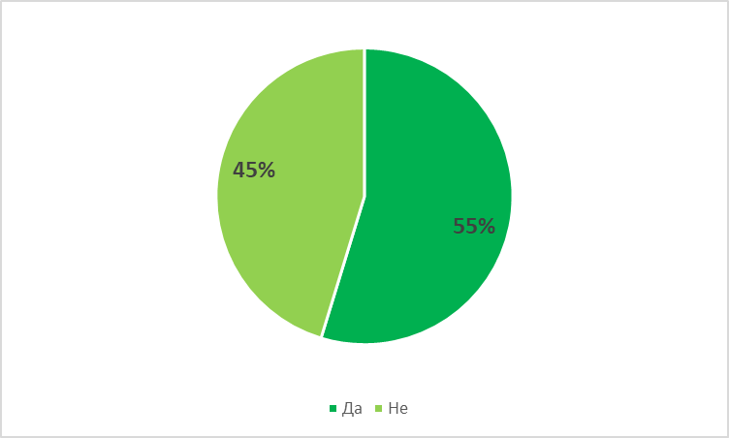
Дали ги следите политичките кампање за изборите на 15јули?
Граѓански интерес за изборниот процес
Малку над половина од граѓаните ги следат политичките кампањи за изборите кои треба да се одржат на 15ти јули
Фреквенции (во %)

Slide 13
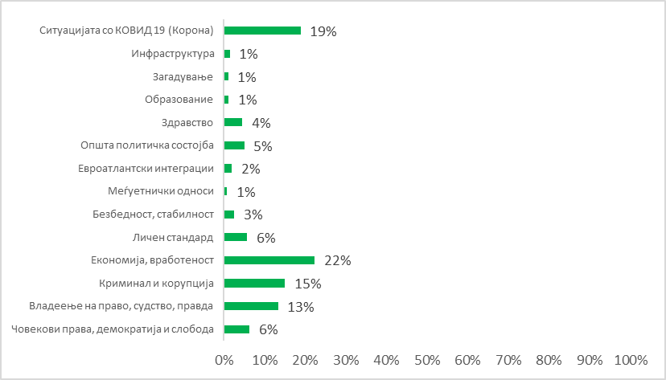
Во однос на долунаведените прашања кој според вас се ДВАТА најважни проблеми со кој се соочува нашата земја во моментов?
Mood barometer
Најважен проблем за граѓаните во моментов е економијата и високиот степен на невработеност, следува пандемијата со Ковид 19, корупцијата и криминалот и владеење на правото односно судтсвото
Фреквенции (во %)

Slide 14
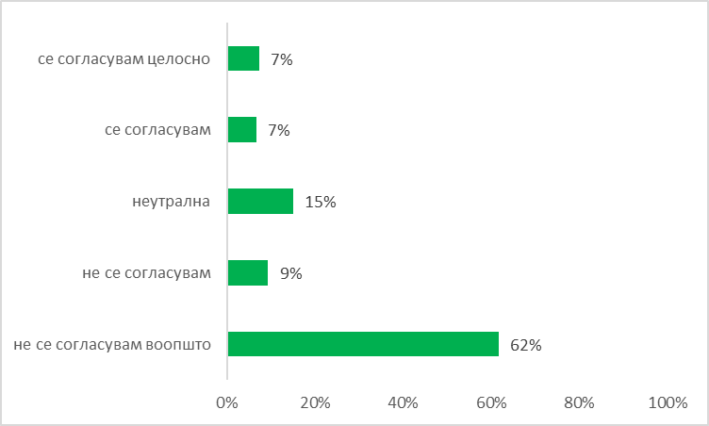
Дали сметате дека Македонија е подготвена за кандидат за Премиер избран на национална основа?
Mood barometer
Над 60% од испитаниците категорично се против критериум за избор на Премиер да биде врз основа на национална припадност
Фреквенции (во %)

Slide 15
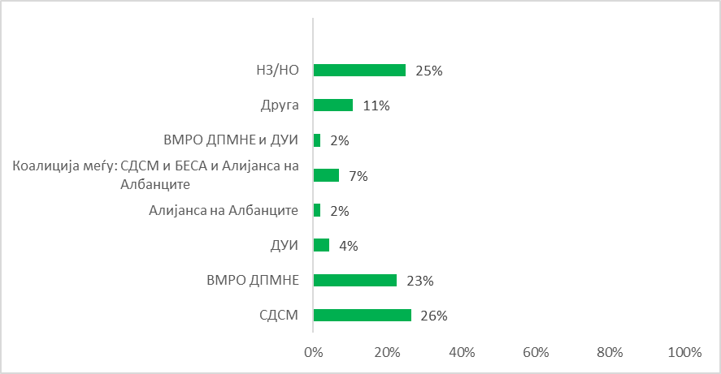
Оценувајќи ја вкупната работа на политичките партии која според Вас заслужува да прави Влада?
Евалауција на политичките субјекти
Нема статистички значајна разлика помеѓу двата круга во однос на Опозицијата но сепак и во претходното и во ова прашање се забележува поголема подготвеност на испитаниците да го споделат ставот и тоа се обично попозитивни одговори
Фреквенции (во %)

Slide 16
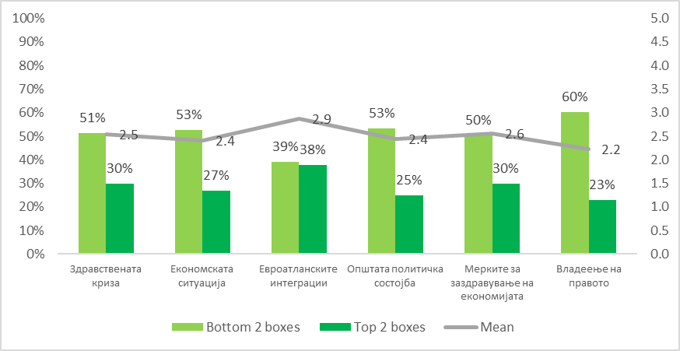
Ве молам оценете како се справува ВЛАДАТА со долунаведените прашања:
Евалауција на политичките субјекти
Владата е највисоко оценета во однос на еворатланските интеграции како и мерките за заздравување на економијата.
Фреквенции (во %)

Slide 17
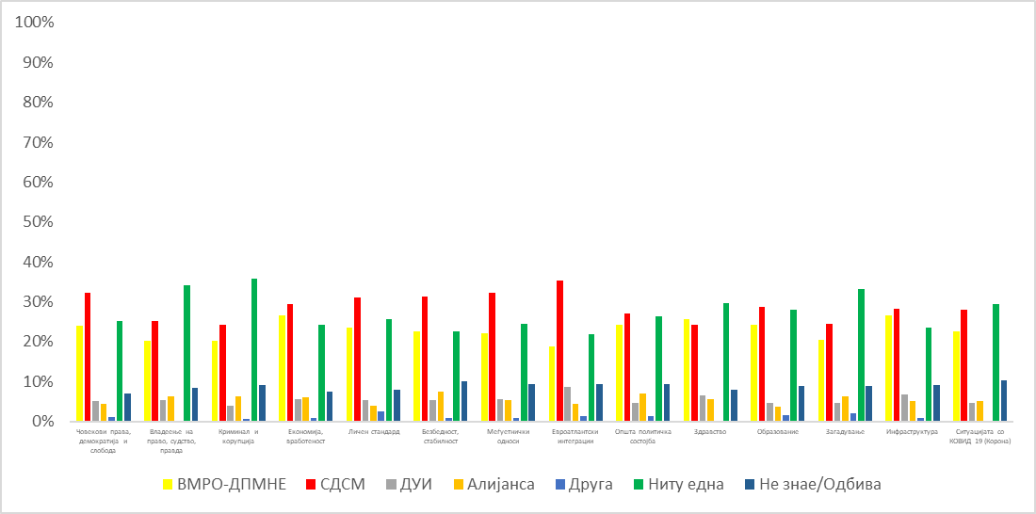
Која партија сметате дека најдобро би се справила со наведените проблеми:
Евалауција на политичките субјекти
Скоро една третина од граѓаните има изгубено довера дека партиите можат да ги решат проблемите и додовараат Ниту една. Ние кои конкретно навеле партија, во поглем процент ја навеле СДСМ, а ВМРО ДПМНЕ е наведено во поглем процент кај проблеми во здравството, како и многу блиски скоро изедначено со СДСМ во однос на економија и вработеност, општа политичка состојба, загадување и инфраструктура
Фреквенции (во %)

Slide 18
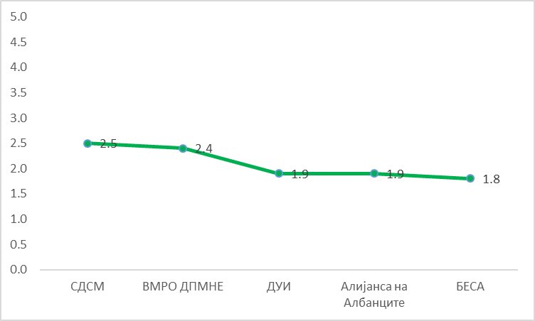
Ве молам оценете ја работата на партиите во изминатиот период
Евалуација на политичките субјекти
Евалуациитена политичките партии не се разликуваат значајно односно се разликуваат значајно евалуациите на македонските споредено со албанските партии. Сепак евалуациите од страна на граѓаните се врз национална основа
Фреквенции (во %)

Slide 19
Гласачки преференци

Slide 20
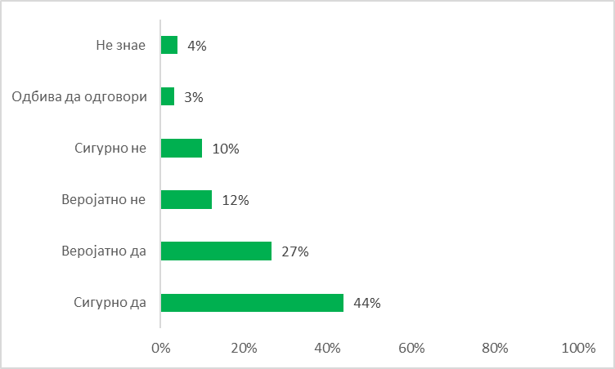
Ве молам да ми кажете дали ќе гласате на наредните парламентарни избори, што ќе се одржат во Јули оваа година?
Антиципација на изборна излезност
71% о испитаниците најавуваат излезност на изборите, од кои 44% сигурни се дека ќе излезат на избори. Сигурна апстиненција најавуваат 10%
Фреквенции (во %)

Slide 21
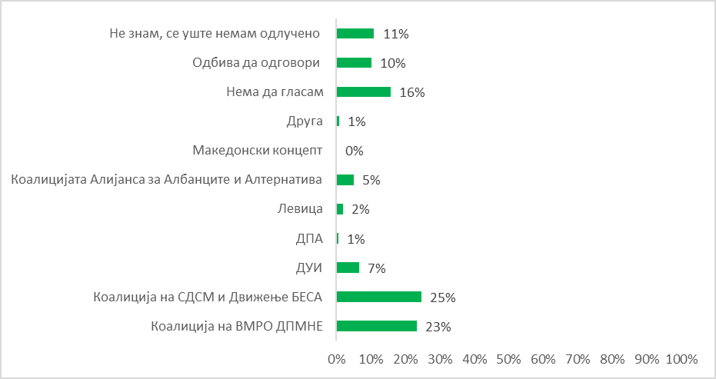
За која партија ќе гласате на претстојните парламентарни избори на 15 јули?
Гласачки определби во моментов
Во моментов, најголем број од испитаниците изјавиле дека ќе гласаат за коалицијата СДСМ БЕСА, 2% помалку од нив изјавиле дека ќе гласаат за Коалицијата на ВМРО ДПМНЕ. Иста разлика од 2% има помеѓу албанските партии ДУИ и Алијанса на Албанците
Фреквенции (во %)

Slide 22
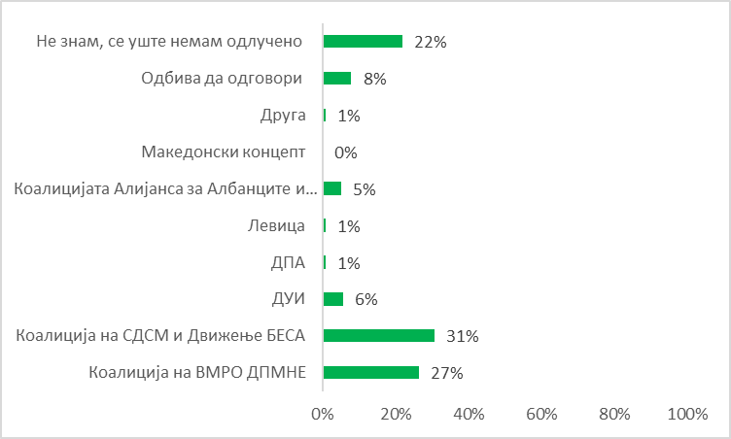
Која партија сметате дека ќе победи на наредните избори?
Антиципација на изборни резултати
Перцепцијата на победничка партија влијае на изборниот резултат а од податоците се гледа дека Коалицијата СДСМ и БЕСА се перципираат како победничка коалиција и оваа разлика е статистички значајна споредено со определбите во моментов каде разликата е во ранг на грешката поврзана со големина на примерокот
Фреквенции (во %)

Slide 23
Справување со кризата

Slide 24
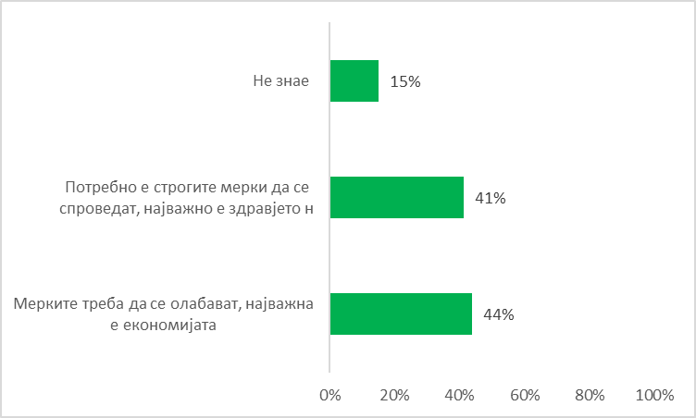
Што од следното е поблиску до вашето мислење?
Справување со кризата
Граѓаните сметаат дека мерките треба да се олабават затоа што економијата е најважн но, сепак се забележува поделеност во однос на мерките. Во рамки на грешка влегува разликата со што граѓаните кои бараат строги мерки е скоро ист како и оние кои сметаат дека треба мерките да олабават
Фреквенции (во %)

